Slide 1
PROCESSOS DE NEGÓCIOS
40 horas
Katia Aline Forville de Andrade Oliveira

Slide 2

Mini currículo da professora
Mestre em Ecologia e Produção Sustentável, Especialista em Marketing, Licenciada em Ciências Biológicas e Bacharel em Turismo
Professora universitária
Assessora de Desenvolvimento e Inovação Tecnológica no IBRACEDS
katiaaforville@gmail.com
98161-1661

Slide 3

PROCESSOS DE NEGÓCIO
Processo de negócio ou processo organizacional é um conjunto de atividades logicamente interrelacionadas, que envolve pessoas, equipamentos, procedimentos, tecnologias e informações e, quando executadas, transformam entradas em saídas, agregam valor e produzem resultados
Processo de negócio: https://www.youtube.com/watch?v=eSwDOy4VUCw

Slide 4

PROCESSOS NEGÓCIO
Processo:
sm
1. ação continuada, realização contínua e prolongada de alguma atividade; seguimento, curso, decurso.
2. sequência contínua de fatos ou operações que apresentam certa unidade ou que se reproduzem com certa regularidade; andamento, desenvolvimento, marcha.
Negócio – do latim “negotĭum” (nec + otium) - “aquilo que não é lazer”.
EMPREENDIMENTO; TRASAÇÃO;
Implicações do termo:
Interação em pessoas e organizações para execução de um conjunto de atividades com entrega de valor
Nível de serviço pretendido
Reconhecimento da sociedade (público)
Maximização de lucro (privado)
Retorno de investimento a partes interessadas

Slide 5

Plano de ensino
https://classroom.google.com/u/4/w/NjE0NTkxMDU0Njda/t/all
Código da turma no Class: 3pt7gos

Slide 6
MAS, O QUE É COMPETÊNCIA?
Competência
SABER FAZER
ACONTECER
Alcançar metas
Agregar valor
Obter excelência
Empreender
Habilidade
SABER FAZER
Aplicar o
conhecimento
Resolver problemas
Criar e inovar
Conhecimento
SABER
Aprender a aprender
Aprender continuamente
Aumentar o conhecimento
CHIAVENATO, 2004, p.54)

Slide 7
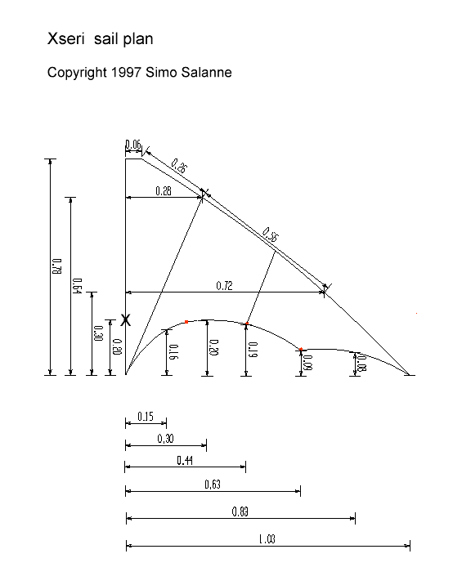

COMPETÊNCIAS,
HABILIDADES E CONHECIMENTOS
CONHECIMENTO
HABILIDADE + ATITUDE
COMPETÊNCIA

Slide 8

Mensagem: Você é fruto de suas Escolhas!
https://www.youtube.com/watch?v=EZhdVksVX0s

